Slide 1
MES 표준 문서 사진
편집 또는 복사를 용도로 사용함
(일부 사진은 내보내고 난 뒤에 넣어야 할 수도 있음)

Slide 2
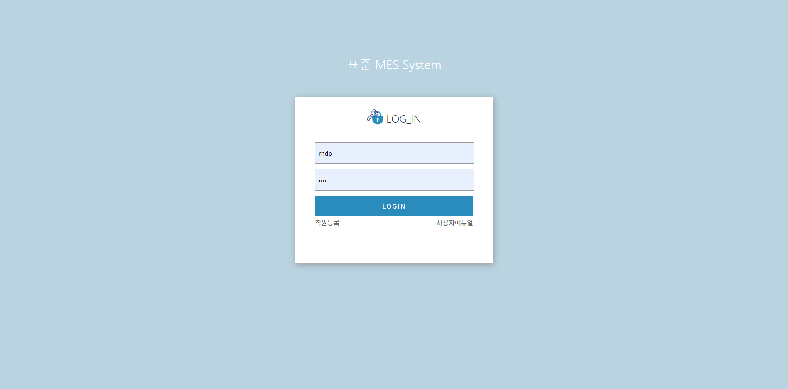
로그인 화면
1
2
3
4

Slide 3
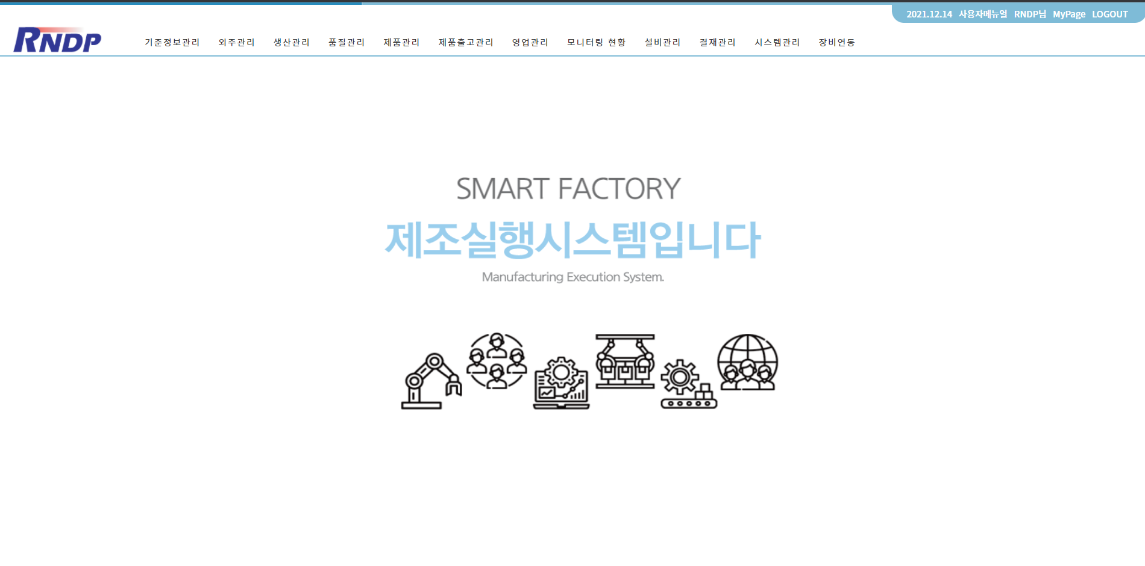
화면구성 기준
2
1
3

Slide 4
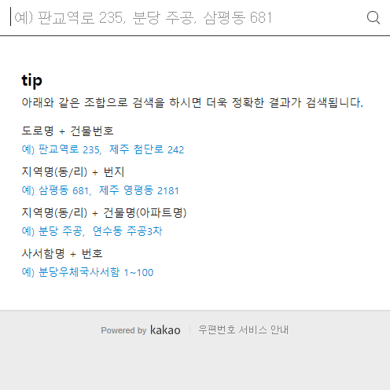
기준정보관리 > 거래처관리 – 우편번호 찾기

Slide 5
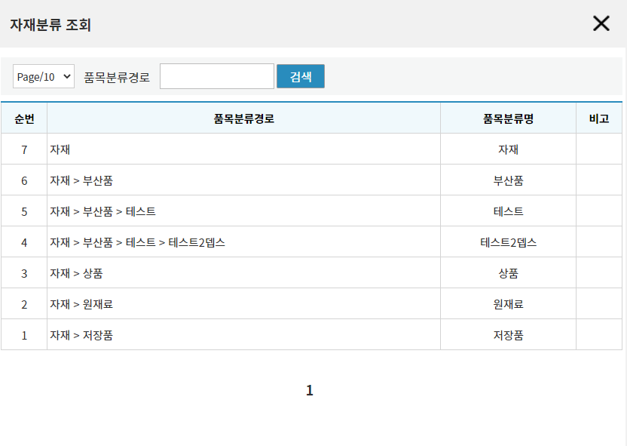
기준정보관리 > 자재관리 – 자재분류 조회

Slide 6
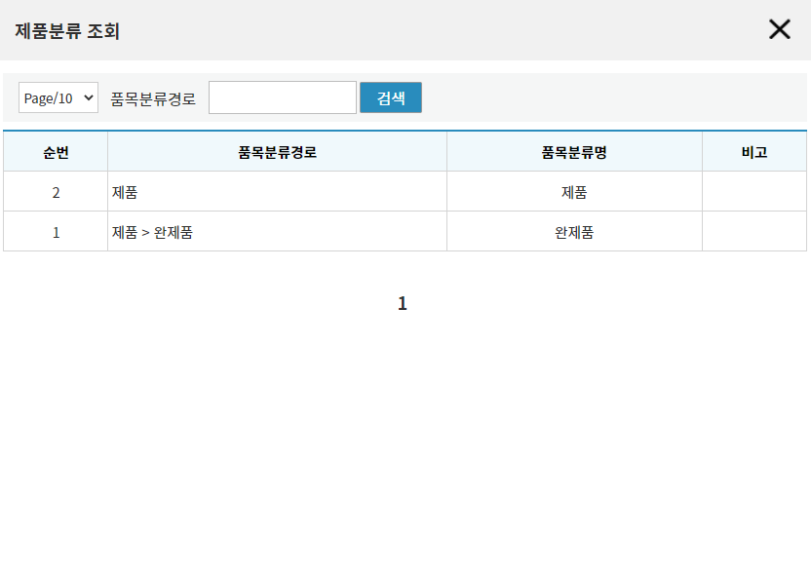
기준정보관리 > 제품관리 – 제품분류 조회

Slide 7
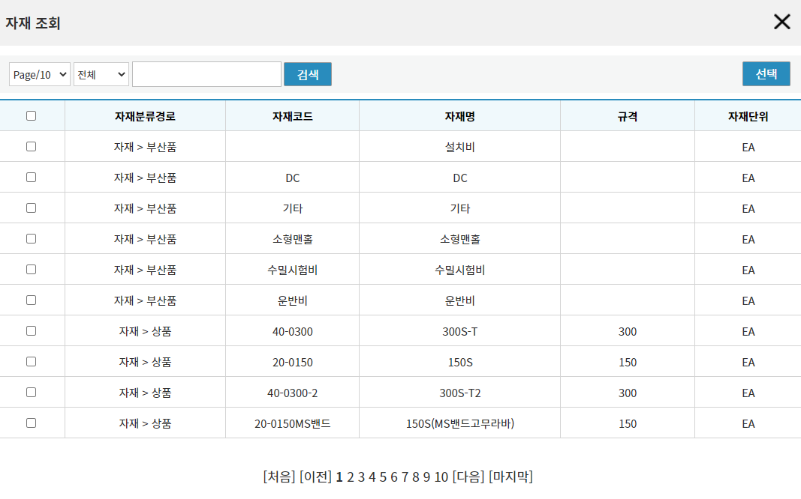
기준정보관리 > 기초재고관리 – 자재 조회

Slide 8
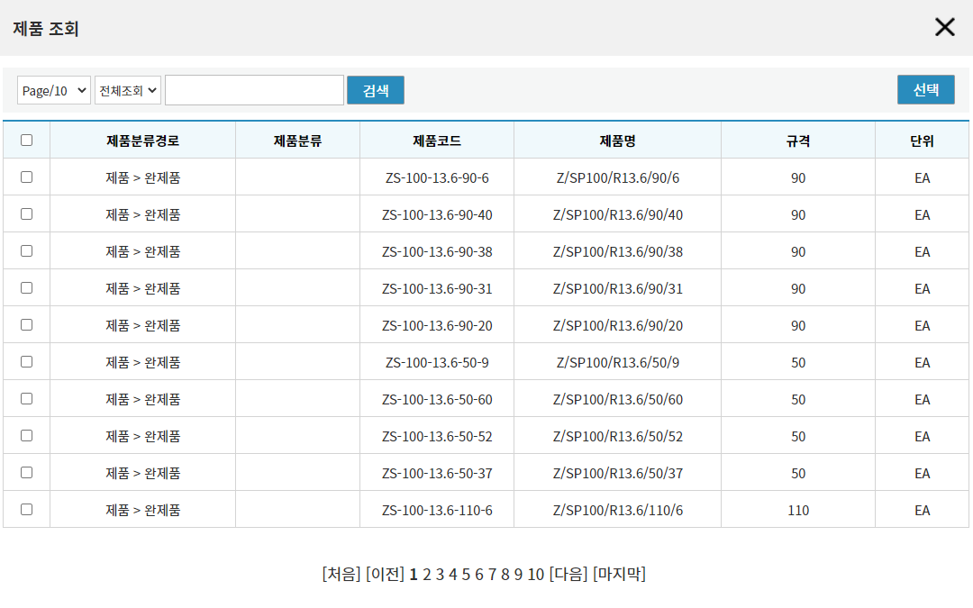
기준정보관리 > 기초재고관리 – 제품 조회

Slide 9
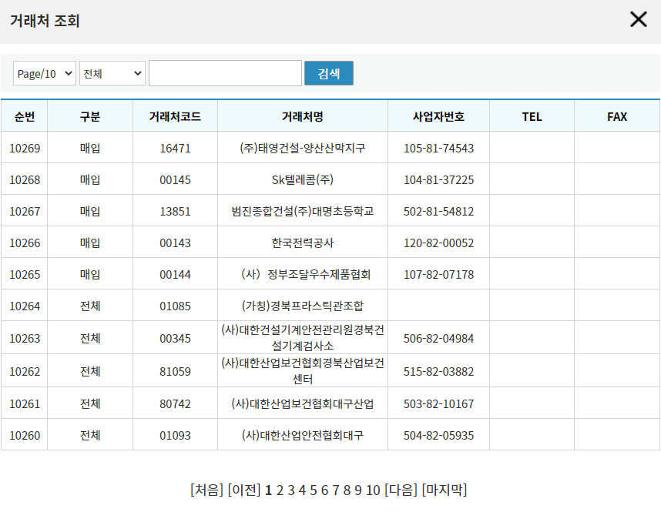
자재관리 > 발주관리 – 거래처 조회

Slide 10
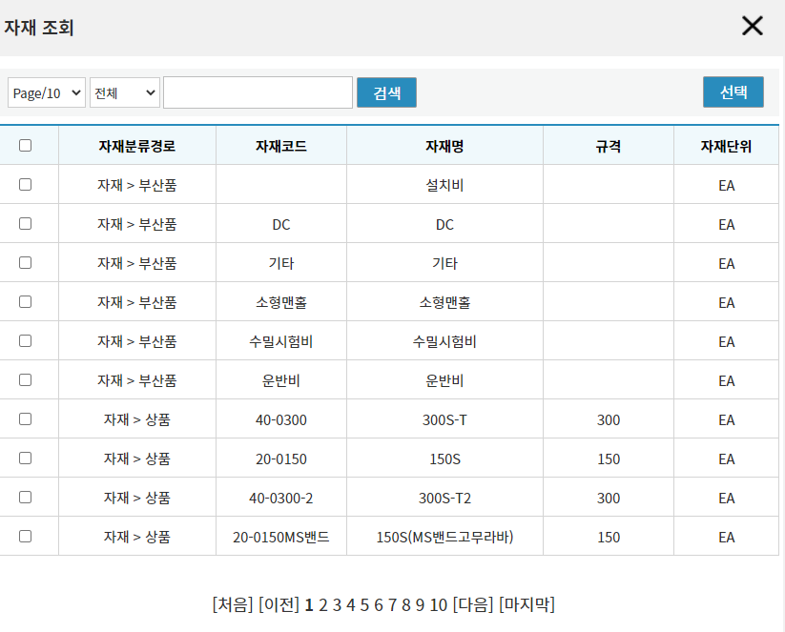
자재관리 > 발주관리 – 자재 조회

Slide 11
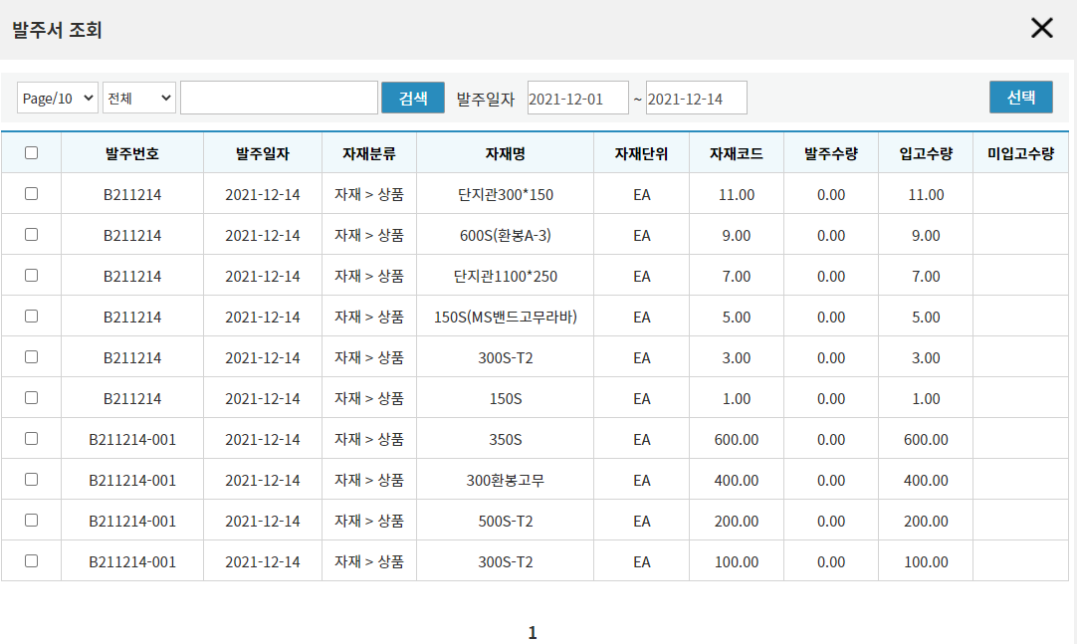
자재관리 > 입고관리 – 발주서 조회

Slide 12
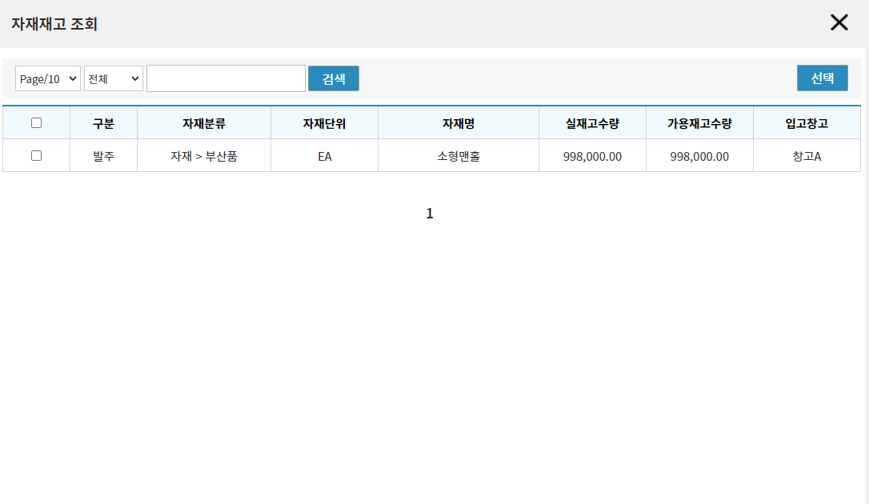
자재관리 > 출고관리 – 자재재고 조회

Slide 13
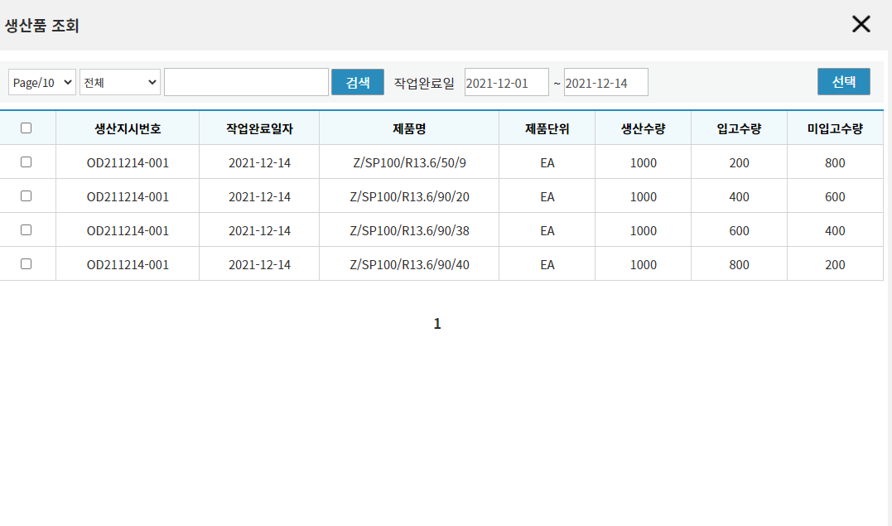
제품관리 > 제품입고관리 – 생산품 조회

Slide 14
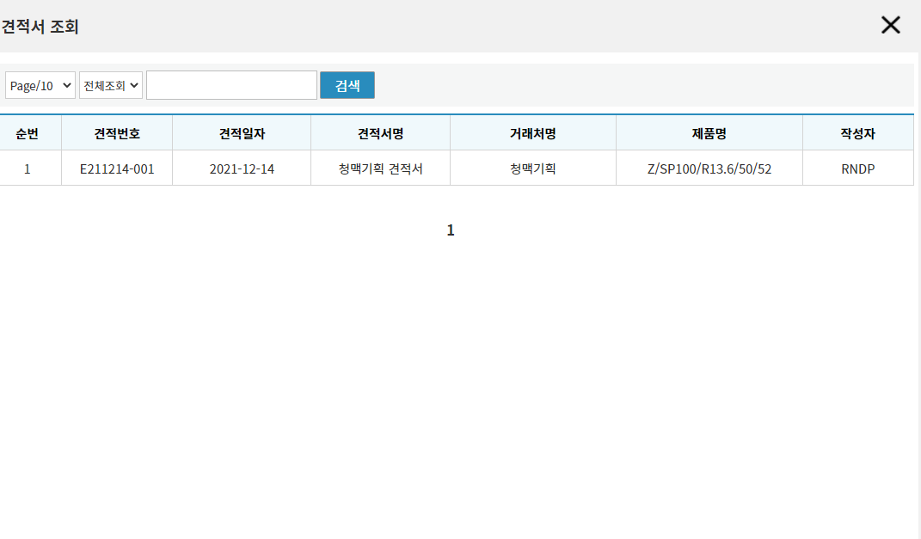
영업관리 > 수주관리 – 견적서 조회

Slide 15
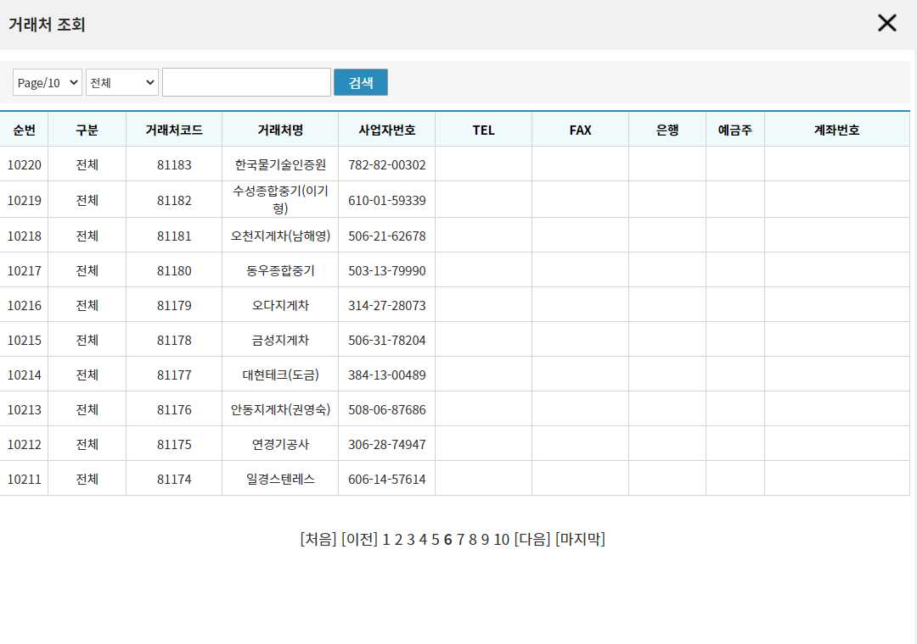
영업관리 > 수주관리 – 거래처 조회

Slide 16
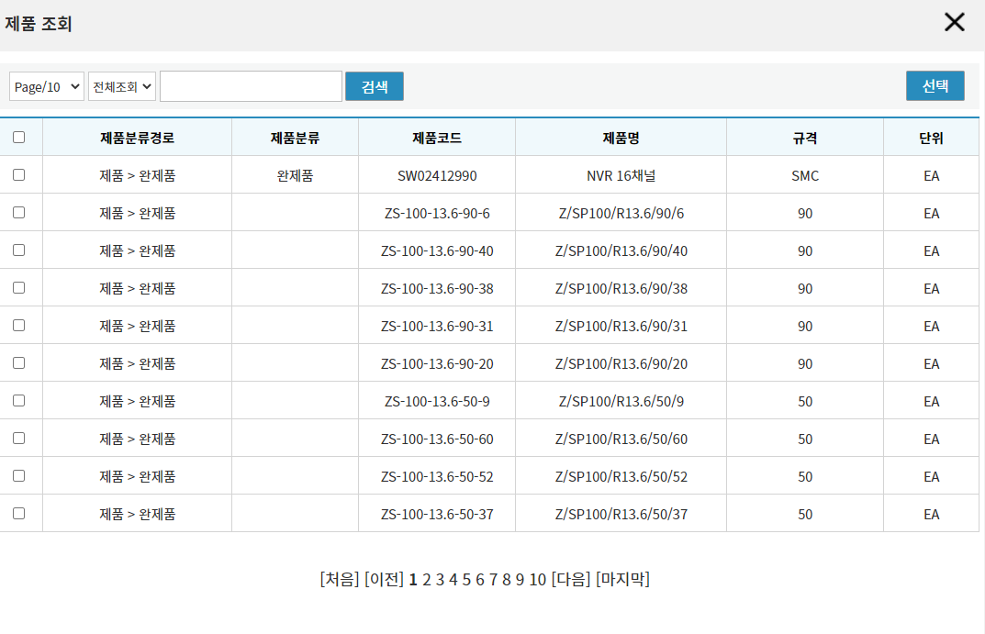
영업관리 > 수주관리 – 제품 조회

Slide 17
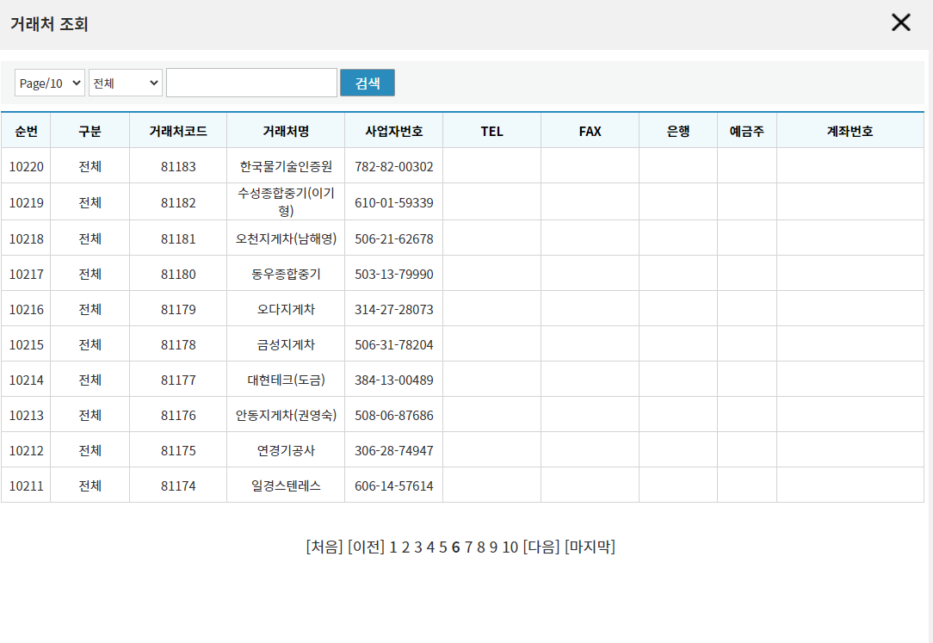
영업관리 > 견적관리 – 거래처 조회

Slide 18
영업관리 > 견적관리 – 제품 조회

Slide 19
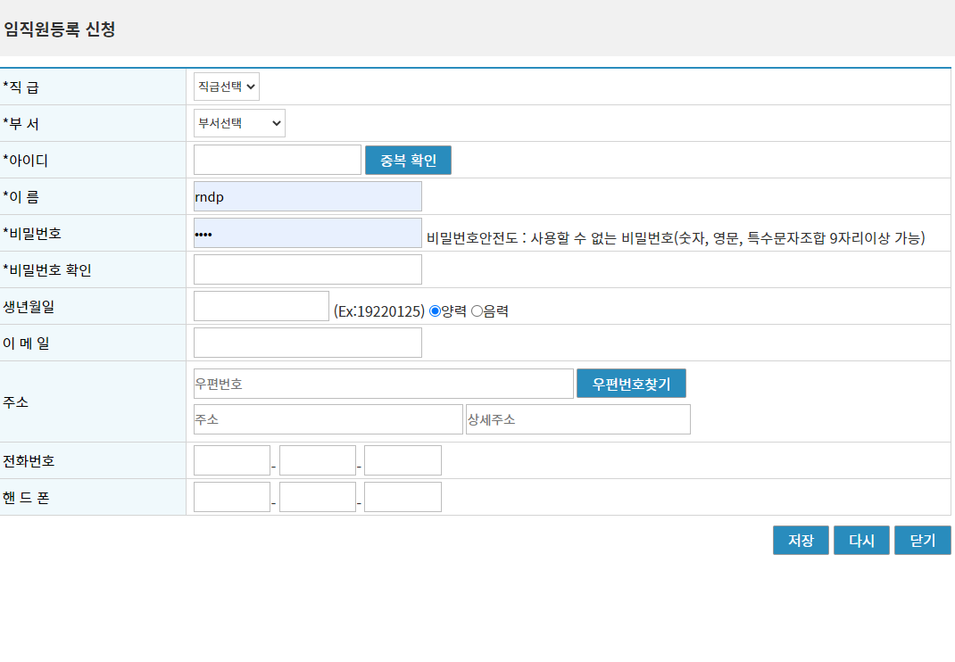
시스템관리 > 사용자설정 – 임직원등록 신청

Slide 20
메뉴구조도 / 사용자메뉴
MES
기준정보관리
외주관리
생산관리
품질관리
제품관리
제품출고관리
영업관리
모니터링 현황
설비관리
시스템관리
장비연동
거래처관리
발주관리
작업지시관리
수입검사관리
제품입고관리
제품촐하대기현황
수주관리
제품수주현황
설비관리
코드관리
DISCARD
품목분류관리
입고관리
작업대기현황
공정검사관리
제품재고현황
제품출고관리
견적관리
제품생산현황
설비 수리 관리
사용자 설정
PRODUCTIONMNS
공정관리
출고관리
작업일지관리
최종검사관리
제품입출고현황
수주납겨현황
제품불량현황
사용자 신청 승인
STOPS
제품관리
입출고현황
생산불량현황
제품남기현황
부서관리
자재관리
재고현황
생산계획관리
제조리드타임현황
직급관리
기초재고관리
불량율현황
기업정보관리
DB 사용량

Slide 21
메뉴구조도 / 사용자메뉴
Admin
관리자 메뉴 관리
계정 관리
메뉴 관리
팝업창 관리
직원 관리
기업정보관리
관리자 메뉴 관리
관리자계정 관리
메뉴관리
팝업창 관리
사업부문관리
기본정보
계정별권한 관리
직급 관리
기타관리
부서 관리
연혁관리
직원 신청 승인
특허관리
결재양식

Slide 22
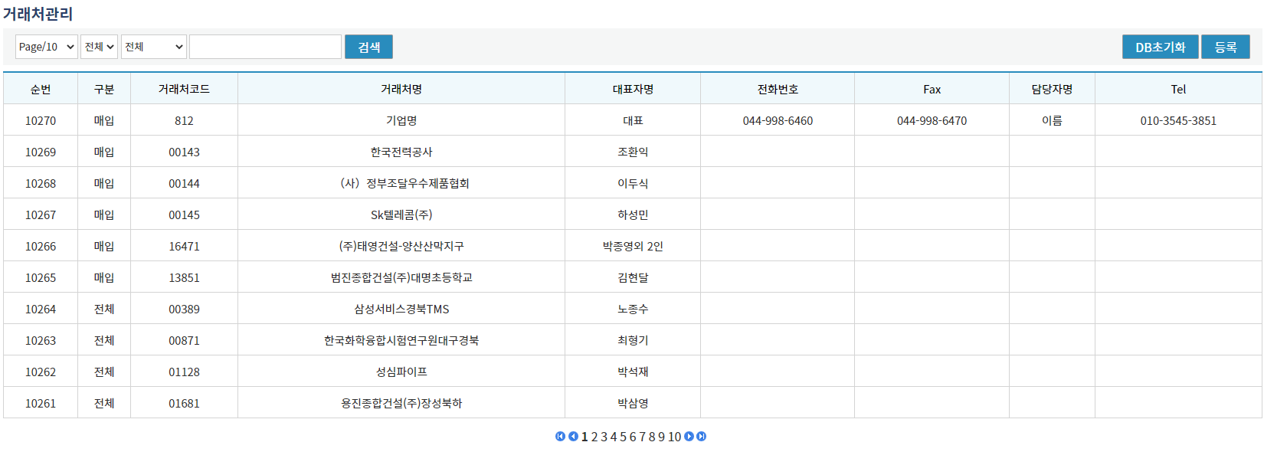
MES-TD3-001
거래처관리
기준정보관리-거래처관리

Slide 23
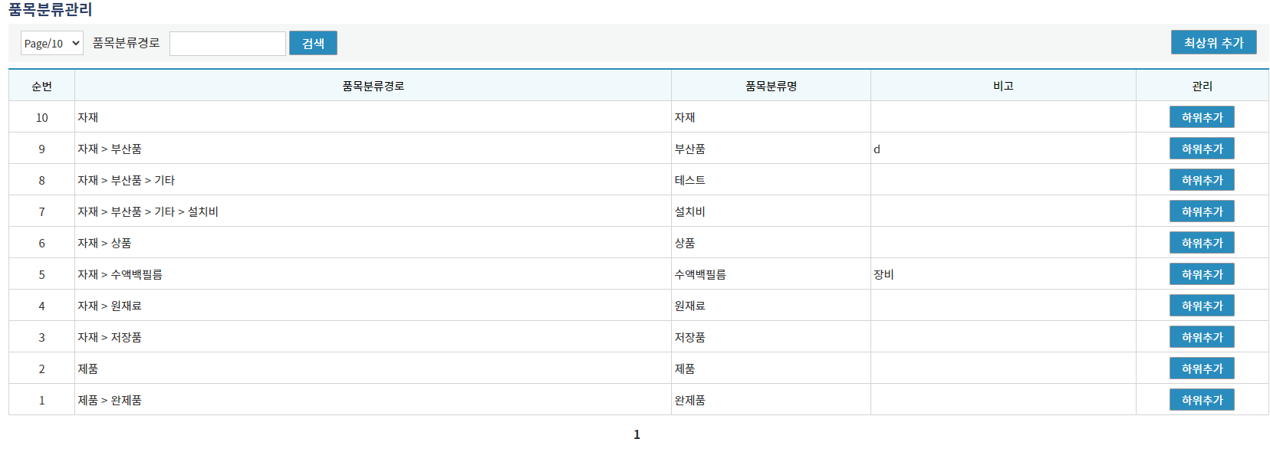
MES-TD3-002
품목분류관리
기준정보관리-품목분류관리

Slide 24
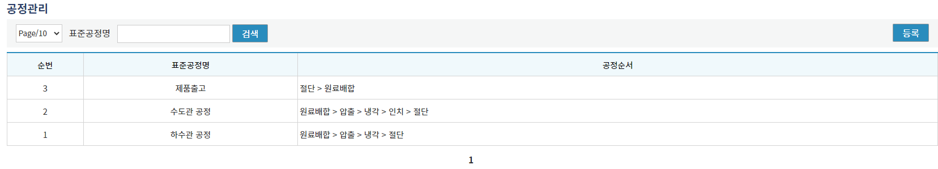
MES-TD3-003
공정관리
기준정보관리-공정관리

Slide 25
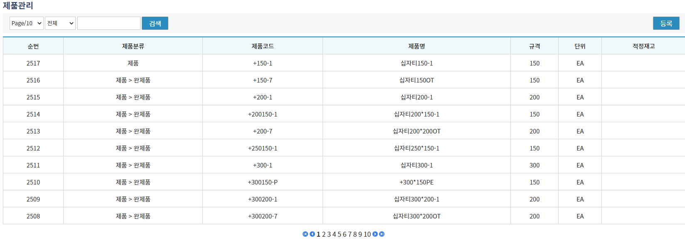
MES-TD3-004
제품관리
기준정보관리-제품관리

Slide 26
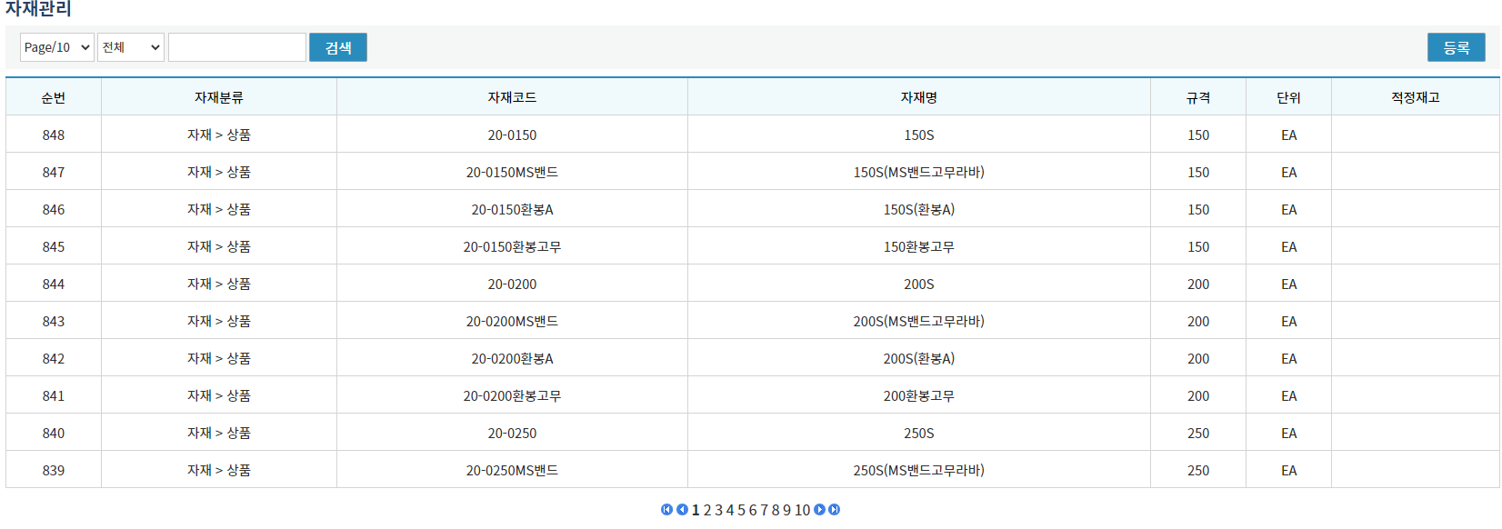
MES-TD3-005
자재관리
기준정보관리-자재관리

Slide 27
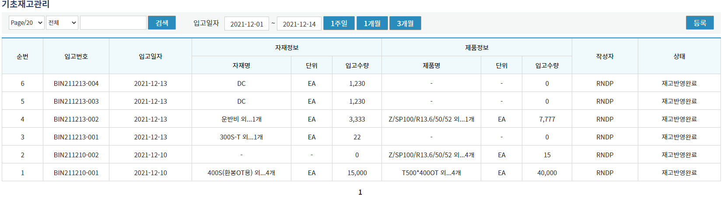
MES-TD3-006
기초재고관리
기준정보관리-기초재고관리

Slide 28
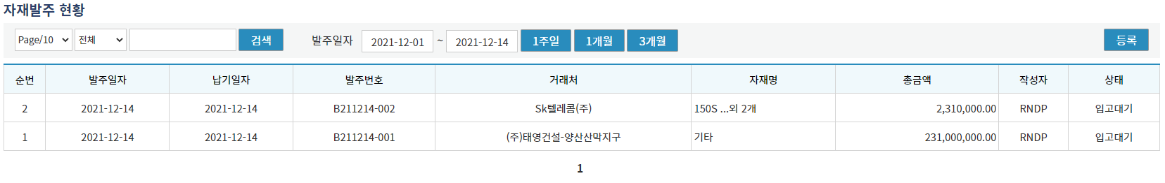
MES-TD3-051
발주관리
자재관리-자재발주 현황

Slide 29
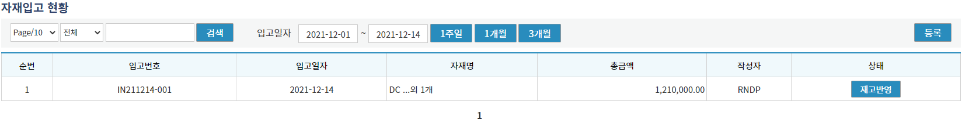
MES-TD3-052
입고관리
자재관리 -입고관리

Slide 30
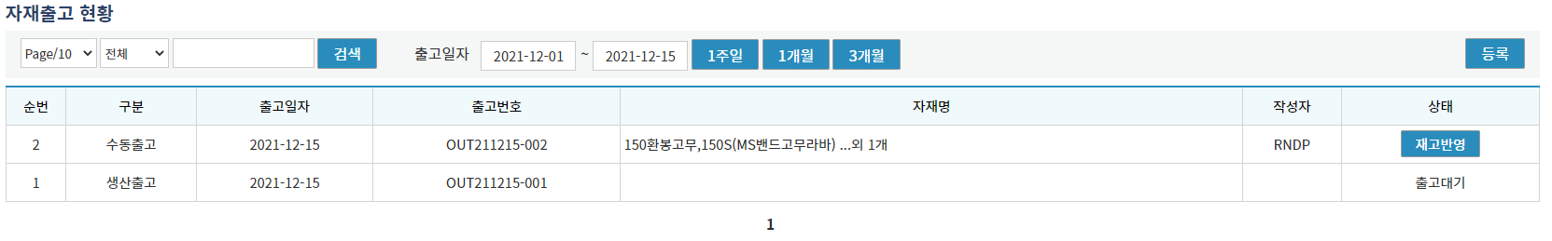
MES-TD3-053
출고관리
자재관리 -출고관리

Slide 31
MES-TD3-054
입출고현황
자재관리 -입출고현황(오류)

Slide 32
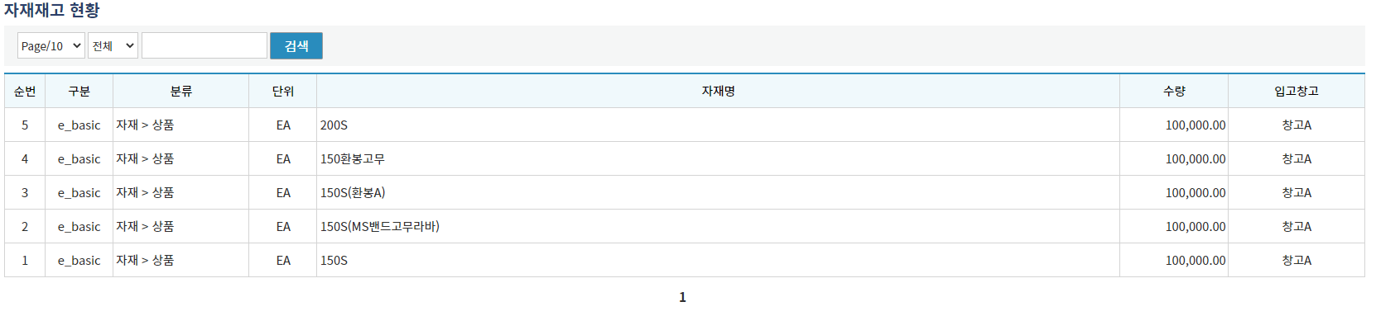
MES-TD3-055
재고현황
자재관리 -재고현황

Slide 33
MES-TD3-101 ~
생산 관련 작업
생산관리-생산 관련 작업
(해당 내용은 거래처 마다 상황이 다르기 때문에 생략함)

Slide 34
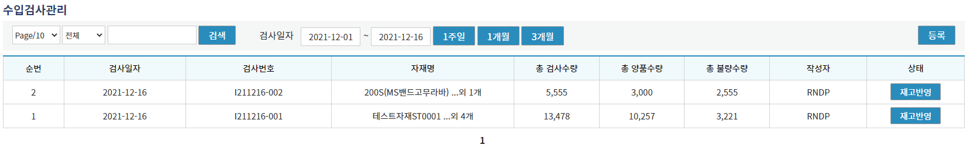
MES-TD3-151
품질관리
품질관리-수입검사관리

Slide 35
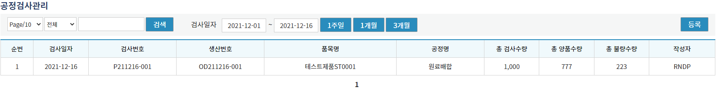
MES-TD3-152
품질관리 작업
품질관리-공정검사관리

Slide 36
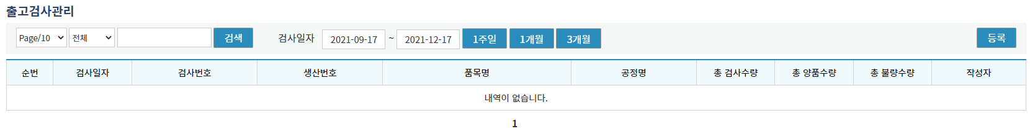
MES-TD3-153
품질관리
품질관리-출고검사관리

Slide 37
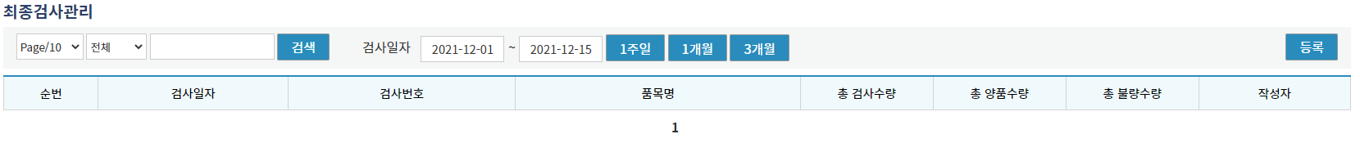
MES-TD3-154
품질관리
품질관리-최종검사관리

Slide 38
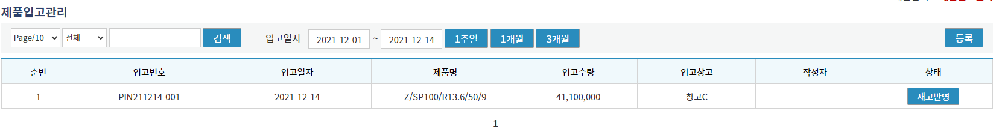
MES-TD3-201
제품입고관리
제품관리- 제품입고관리

Slide 39
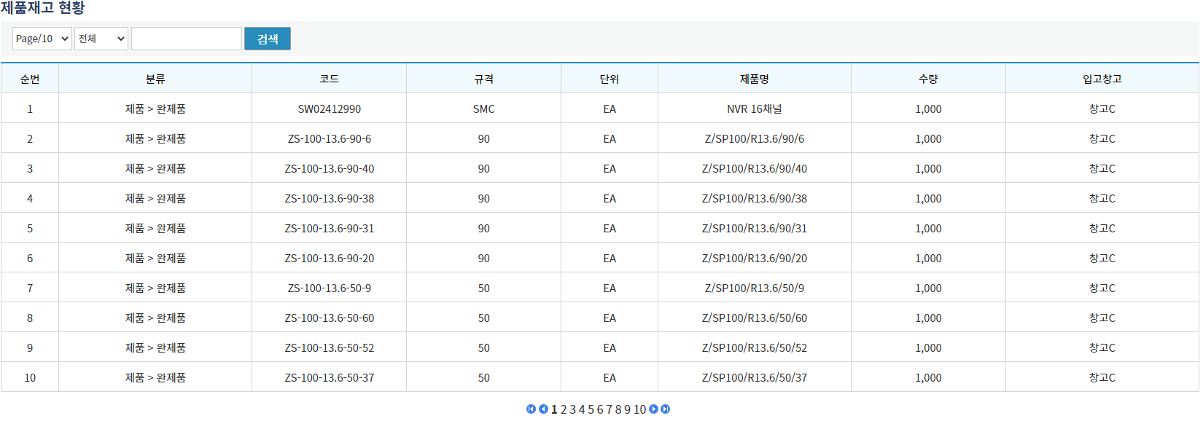
MES-TD3-202
제품재고현황
제품관리 - 제품재고현황

Slide 40
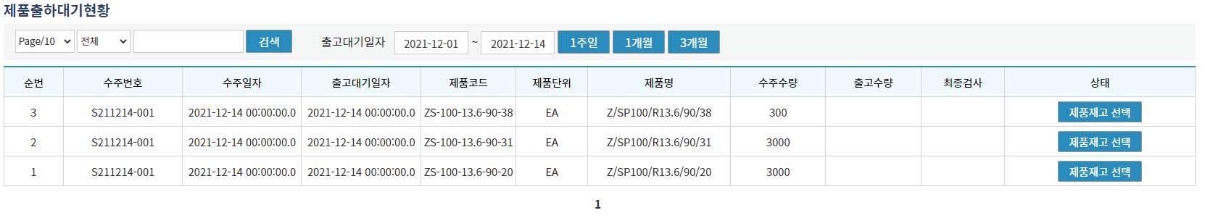
MES-TD3-251
제품출하대기현황
제품관리 - 제품출하대기현황

Slide 41
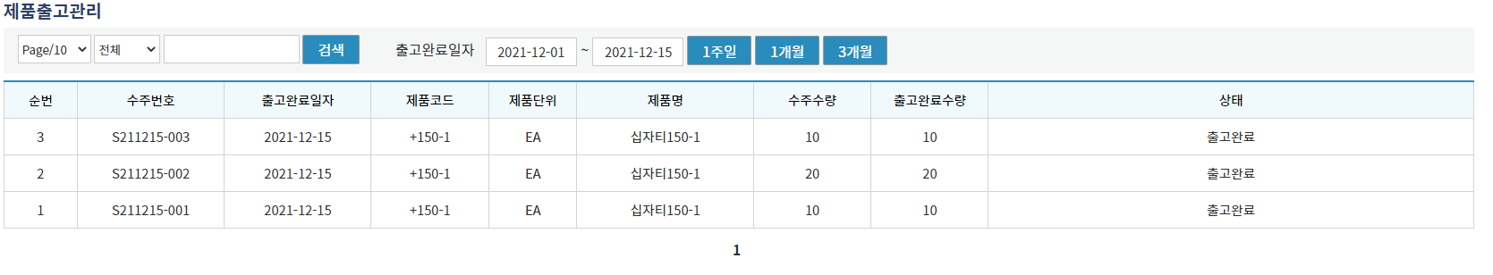
MES-TD3-252
제품출고관리
제품관리 – 제품출고현황

Slide 42
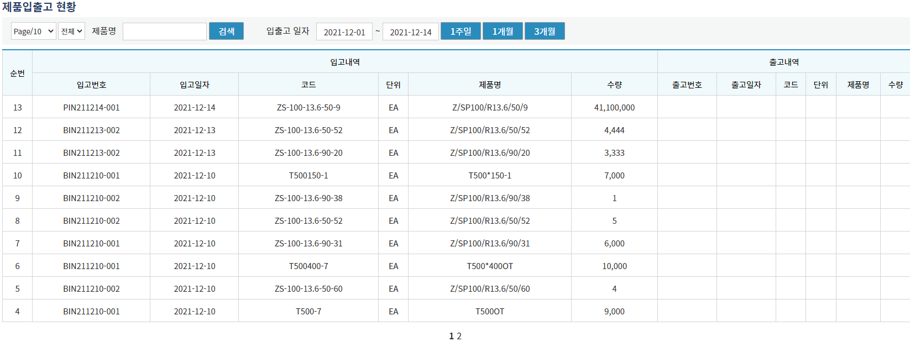
MES-TD3-303
제품입출고 현황
제품관리 – 제품입출고 현황

Slide 43
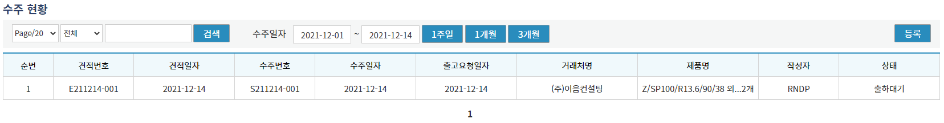
MES-TD3-301
수주관리
영업관리 – 수주관리

Slide 44
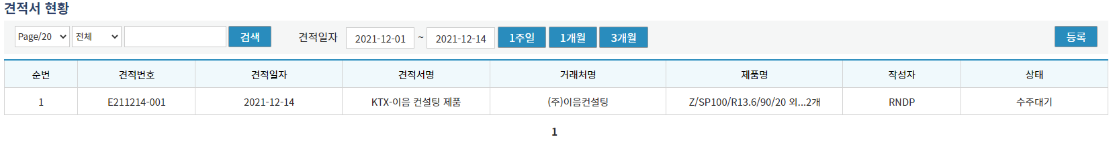
MES-TD3-302
견적관리
영업관리 – 견적관리

Slide 45
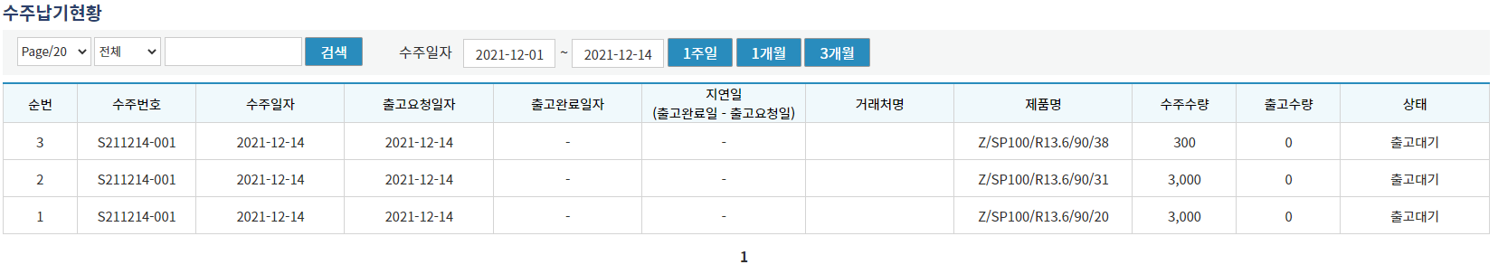
MES-TD3-303
수주납기현황
영업관리 – 수주납기현황

Slide 46
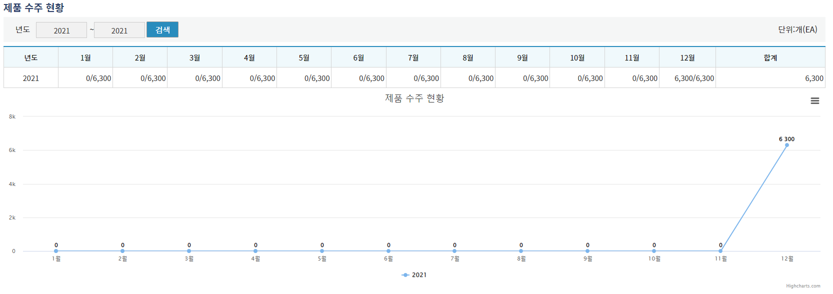
MES-TD3-401
제품 수주 현황
모니터링 현황 – 제품 수주 현황

Slide 47
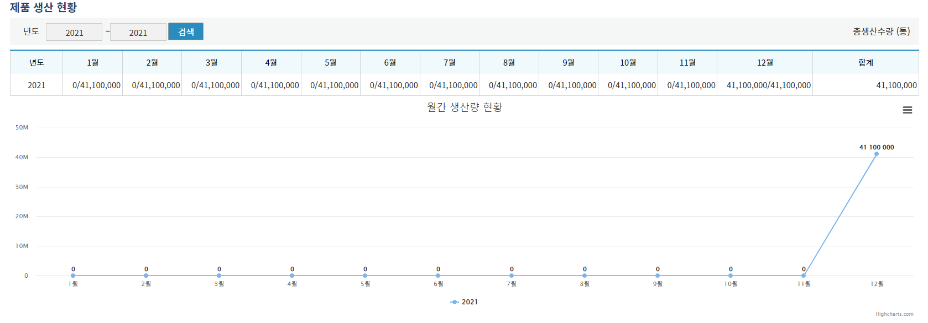
MES-TD3-352
제품 생산 현황
모니터링 현황 – 제품 생산 현황

Slide 48
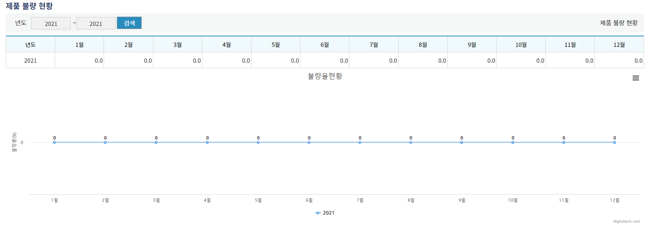
MES-TD3-353
제품 불량 현황
모니터링 현황 – 제품 불량 현황

Slide 49
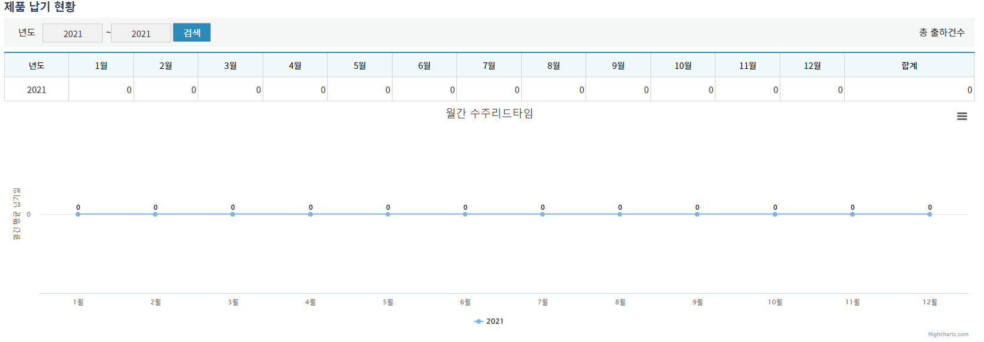
MES-TD3-354
제품 납기 현황
모니터링 현황 – 제품 납기 현황

Slide 50
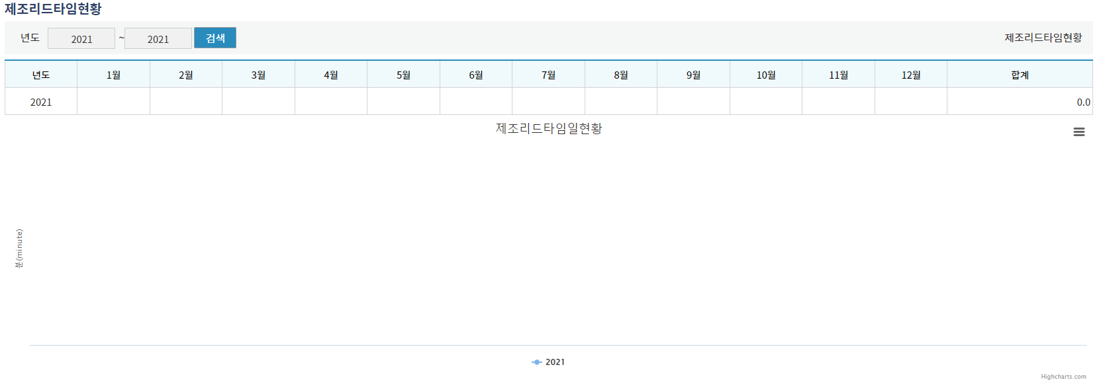
MES-TD3-355
제조리드타입현황
모니터링 현황 – 제조리드타입현황

Slide 51
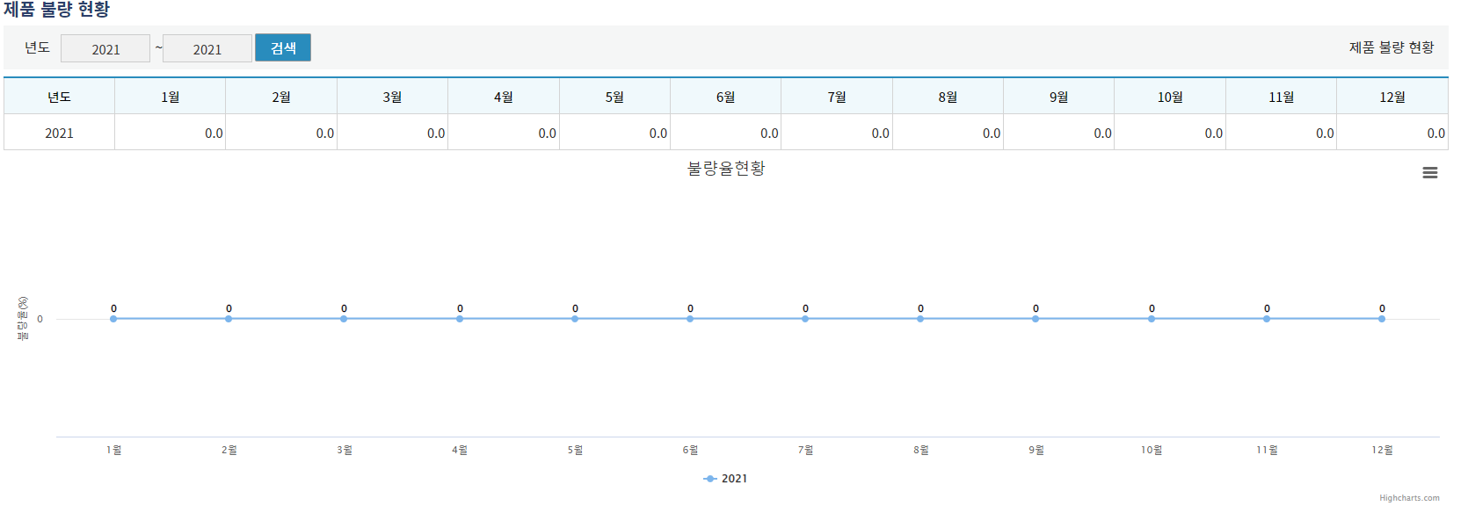
MES-TD3-406
불량율현황
모니터링 현황 – 불량율현황

Slide 52
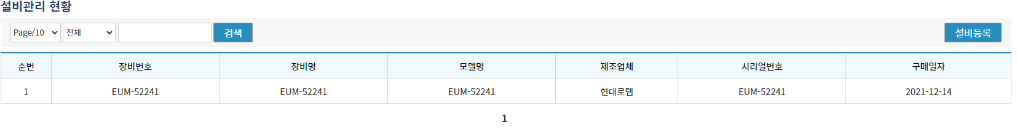
MES-TD3-451
설비관리
설비관리 – 설비관리

Slide 53

MES-TD3-451
설비관리
설비관리 – 설비관리

Slide 54
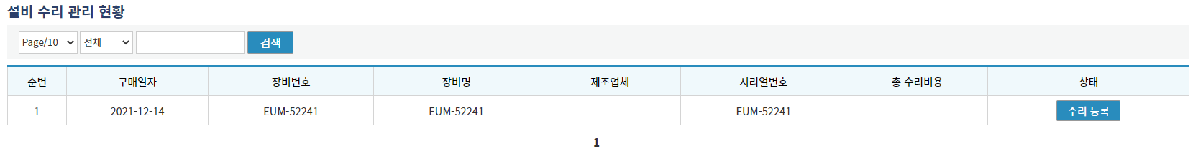
MES-TD3-452
설비 수리 관리
설비관리 – 설비 수리 관리

Slide 55
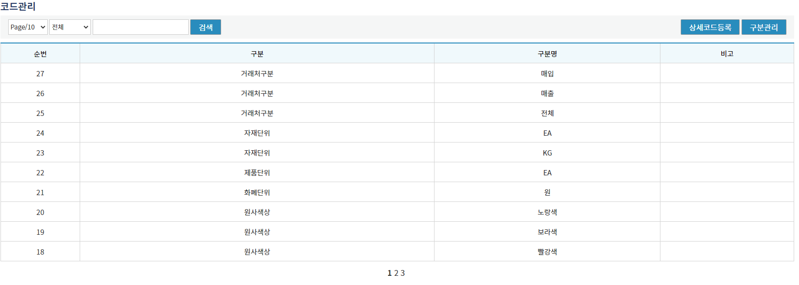
MES-TD3-451
코드관리
시스템관리 – 코드관리

Slide 56
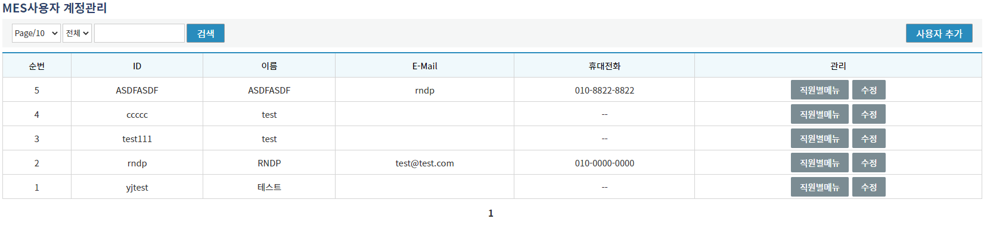
MES-TD3-452
사용자 설정
시스템관리 – 사용자 설정

Slide 57
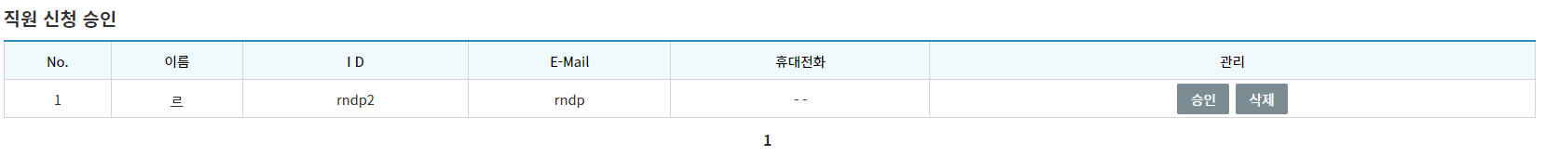
MES-TD3-453
직원 신청 승인
시스템관리 – 직원 신청 승인

Slide 58

MES-TD3-454
부서관리
시스템관리 – 부서관리

Slide 59

MES-TD3-455
직급관리
시스템관리 – 직급관리

Slide 60

MES-TD3-456
기업정보관리
시스템관리 – 기업정보관리

Slide 61

MES-TD3-457
DB사용량
시스템관리 – DB사용량

Slide 62

MES-TD3-458
사용자메뉴얼 관리
시스템관리 – 사용자메뉴얼 관리

Slide 63

MES-TD3-501
미사용
DISCARD
장비연동 – DISCARD MONITOR

Slide 64

MES-TD3-502
미사용
PRODUCTIONMS
장비연동 – PRODUCTIONMS

Slide 65

MES-TD3-503
미사용
STOPS MONITOR
장비연동 – STOPS MONITOR

